Slide 1
Interkulturel Erhvervskommunikation 3 ikek.dk Interkulturel kompetence Identitet Livsstil
KU - Ezio Pillon
efterår 2018
Behandl andre, som de gerne vil behandles.

Slide 2
Opsamling modul 2
The Undertow of Culture
Dansker, kend dig selv
Kommunikation mellem kulturer
Organisations-kulturer
Hvis din nabo… Minerva-modellen National identitet
How to win a cosmic war
The cultural process
Gruppeopgave

Slide 3
Opsamling modul 2
The Undertow of Culture
Dansker, kend dig selv
Kommunikation mellem kulturer
Organisations-kulturer
Hvis din nabo… Minerva-modellen National identitet
How to win a cosmic war
The cultural process
Gruppeopgave

Slide 4
1. Schneider & Barsoux: The undertow of culture
Hvilke adskilte lag kan kulturelementer inddeles i?
The layers of culture (bl.a. Trompenaars)
Artifacts and products; Art and design; symbols; lifestyle
Norms and values; laws and cultural traditions. Norms are what we agree we should do, values is what we like to do
Basic assumptions; core of human existence; the strive for survival; the search for happiness and fulfillment
Opsamling modul 2
The Undertow of Culture
Dansker, kend dig selv
Kommunikation mellem kulturer
Organisations-kulturer
Hvis din nabo… Minerva-modellen National identitet
How to win a cosmic war
The cultural process
Gruppeopgave

Slide 5
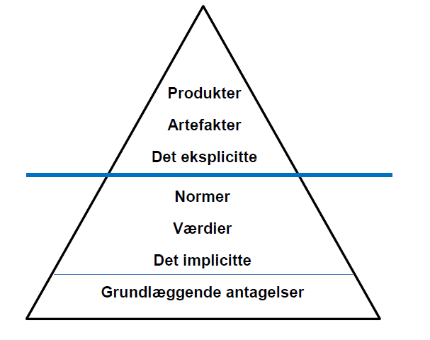
Kulturens isbjerg
Opsamling modul 2
The Undertow of Culture
Dansker, kend dig selv
Kommunikation mellem kulturer
Organisations-kulturer
Hvis din nabo… Minerva-modellen National identitet
How to win a cosmic war
The cultural process
Gruppeopgave
The undertow
of culture

Slide 6
Konvergerende kulturer, myte 1:
McLuhans ’Global village’, globalisering, outsourcing; er verdenen blevet mindre?
Nationalisme, regionalisme
Opsamling modul 2
The Undertow of Culture
Dansker, kend dig selv
Kommunikation mellem kulturer
Organisations-kulturer
Hvis din nabo… Minerva-modellen National identitet
How to win a cosmic war
The cultural process
Gruppeopgave

Slide 7
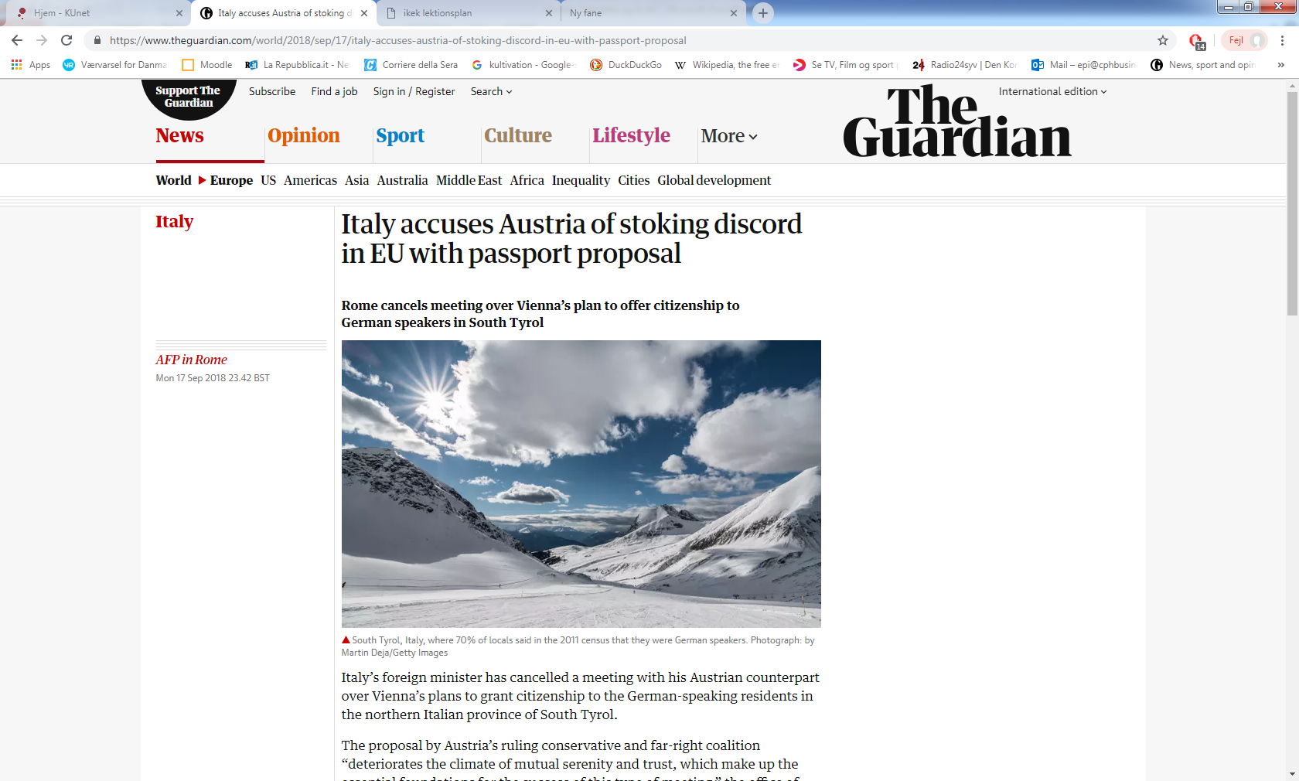

Slide 8
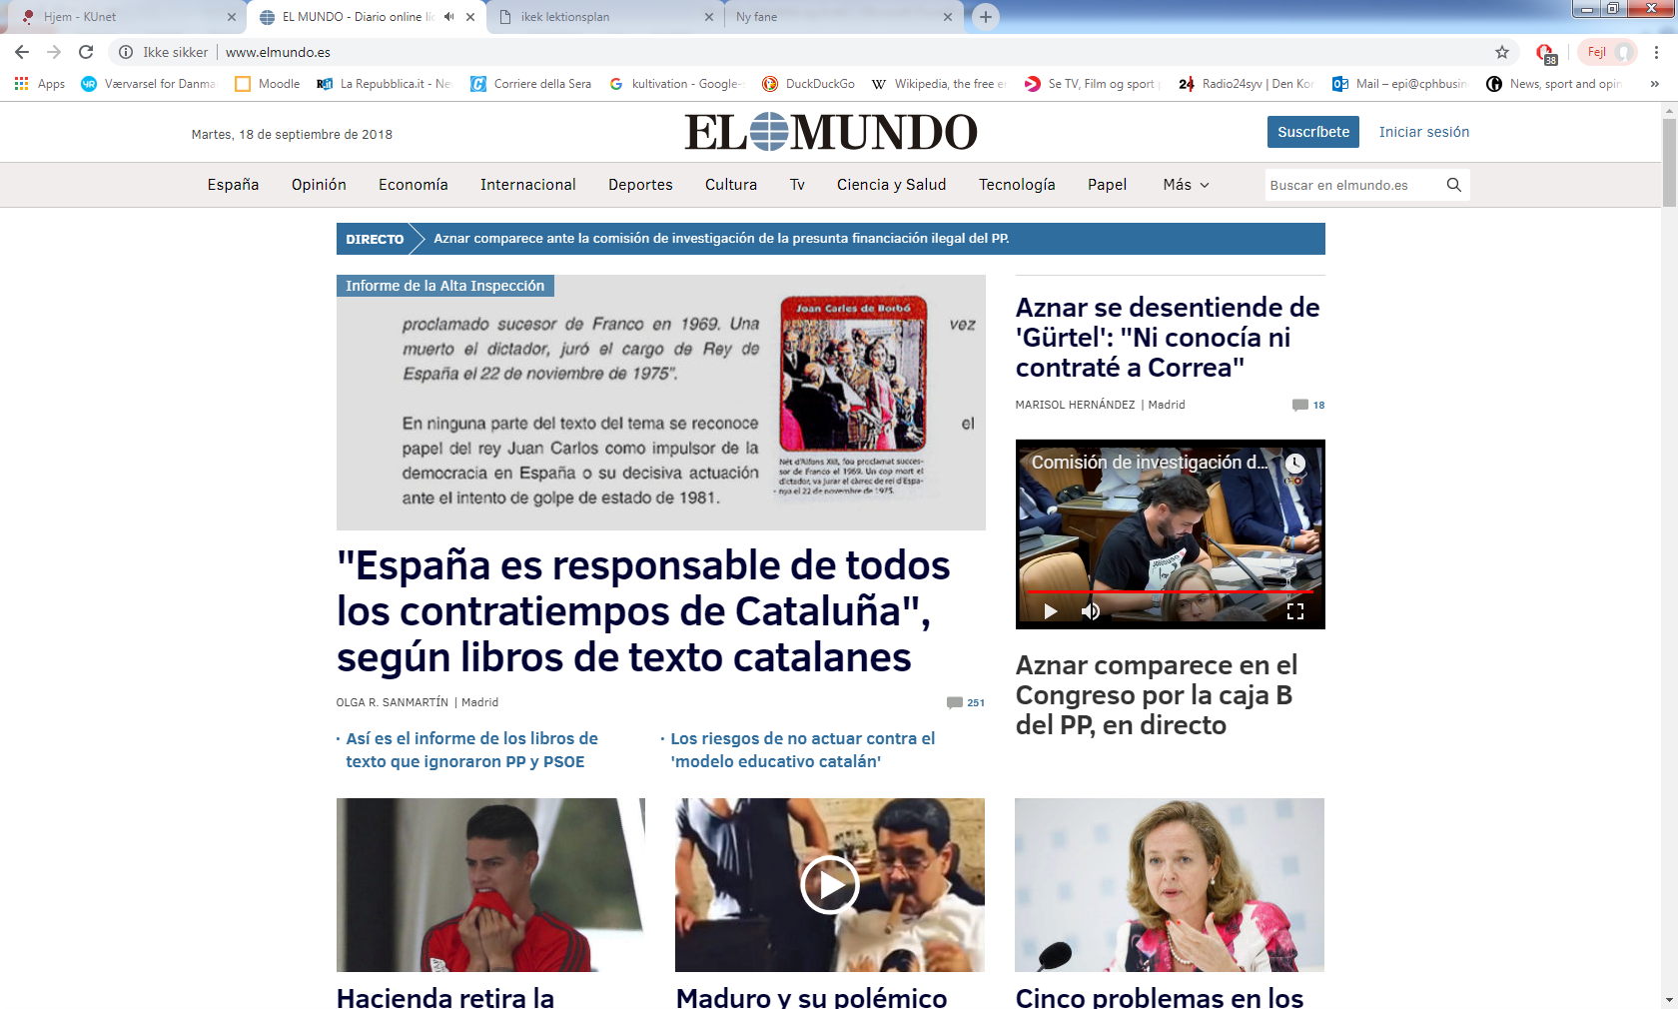

Slide 9
Konvergerende kulturer, myte 1: McLuhans ’Global village’, globalisering, outsourcing; er verdenen blevet mindre?
Nationalisme, regionalisme
Individualitet, tribalisering
Opsamling modul 2
The Undertow of Culture
Dansker, kend dig selv
Kommunikation mellem kulturer
Organisations-kulturer
Hvis din nabo… Minerva-modellen National identitet
How to win a cosmic war
The cultural process
Gruppeopgave

Slide 10
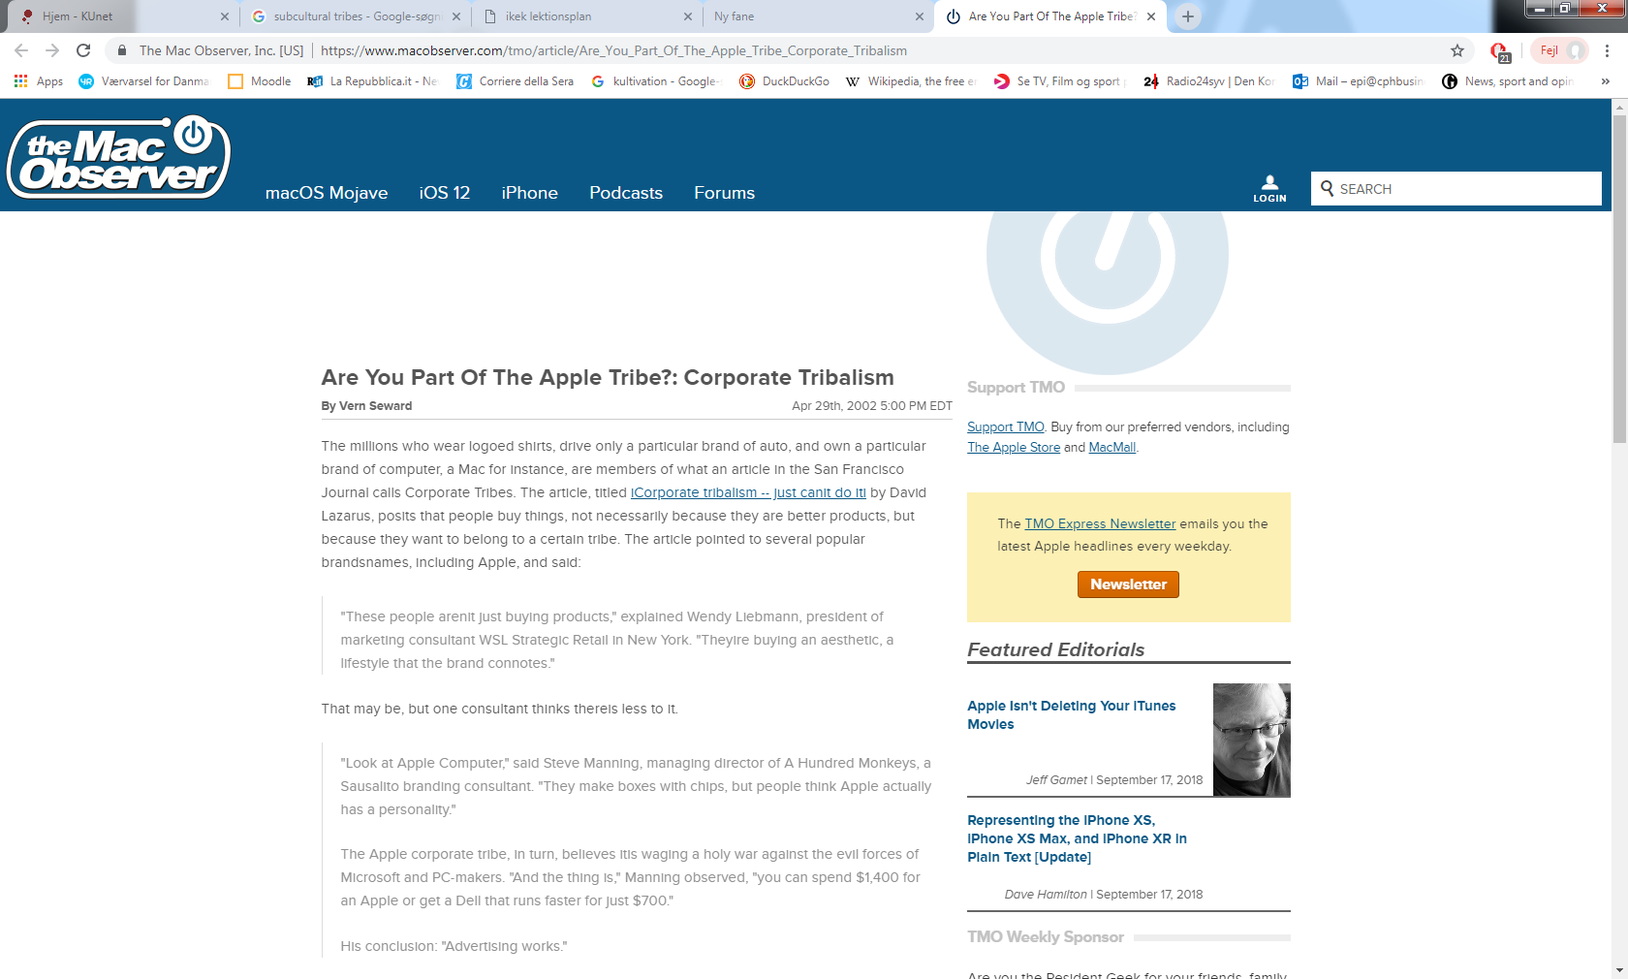
Opsamling modul 2
The Undertow of Culture
Dansker, kend dig selv
Kommunikation mellem kulturer
Organisations-kulturer
Hvis din nabo… Minerva-modellen National identitet
How to win a cosmic war
The cultural process
Gruppeopgave

Slide 11
Konvergerende kulturer, myte 1: McLuhans ’Global village’, globalisering, outsourcing; er verdenen blevet mindre?
Nationalisme, regionalisme
Individualitet, tribalisering
Nye fjendebilleder (vennebilleder..?)
Opsamling modul 2
The Undertow of Culture
Dansker, kend dig selv
Kommunikation mellem kulturer
Organisations-kulturer
Hvis din nabo… Minerva-modellen National identitet
How to win a cosmic war
The cultural process
Gruppeopgave

Slide 12
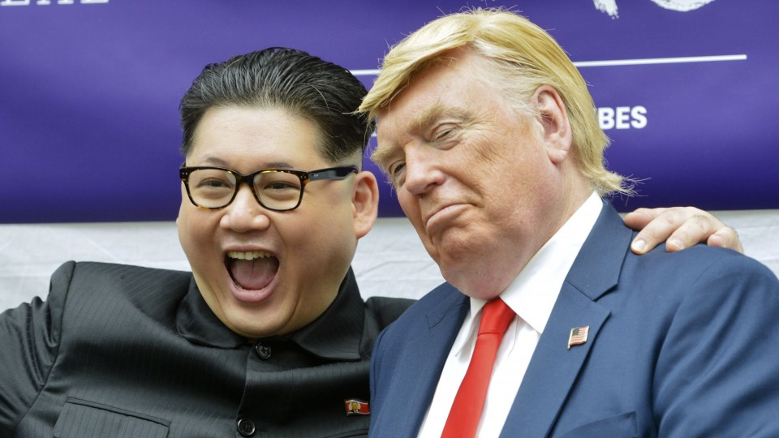

Slide 13
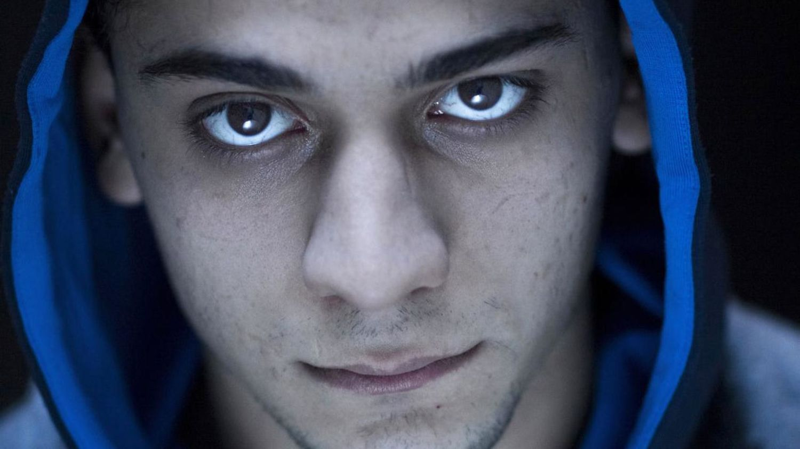

Slide 14
Konvergerende kulturer, myte 2: Management som en universelt videnskabeligt værktøj.
Lokale, kulturbestemte faktorer der bremser konvergensen inkluderer bl.a. det politiske og sociale system, religion, (janteloven?), jura
Problemer ved nationale som transnationale fusioner, forskellige taksonomier (hierarkisk klassificering) af hvad der er vigtigt, hvad der er godt og hvordan det skal belønnes
Opsamling modul 2
The Undertow of Culture
Dansker, kend dig selv
Kommunikation mellem kulturer
Organisations-kulturer
Hvis din nabo… Minerva-modellen National identitet
How to win a cosmic war
The cultural process
Gruppeopgave

Slide 15
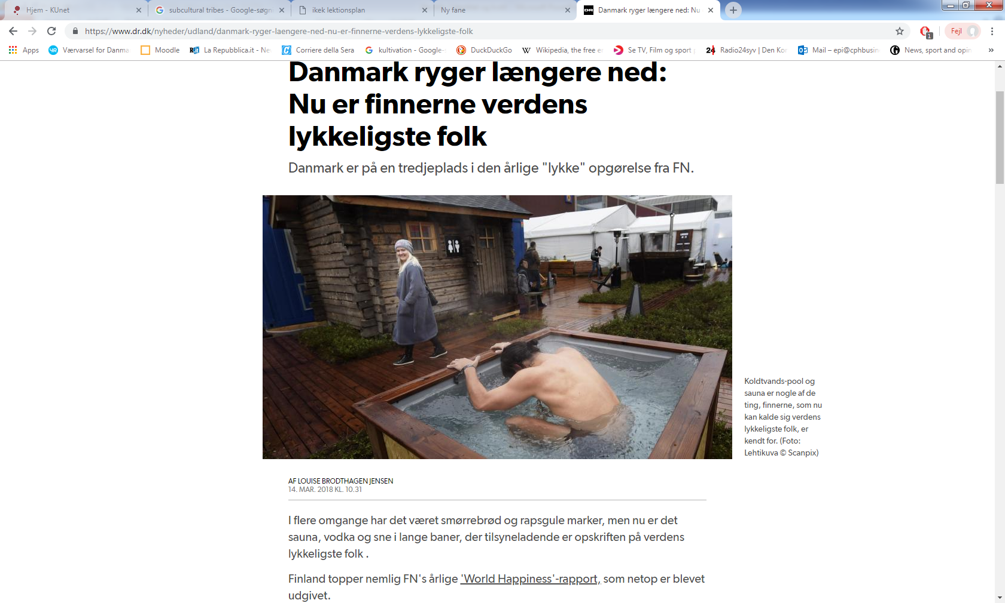

Slide 16
Hvorfor er Danmark verdens 3. lykkeligste folk?
Opsamling modul 2
The Undertow of Culture
Dansker, kend dig selv
Kommunikation mellem kulturer
Organisations-kulturer
Hvis din nabo… Minerva-modellen National identitet
How to win a cosmic war
The cultural process
Gruppeopgave

Slide 17
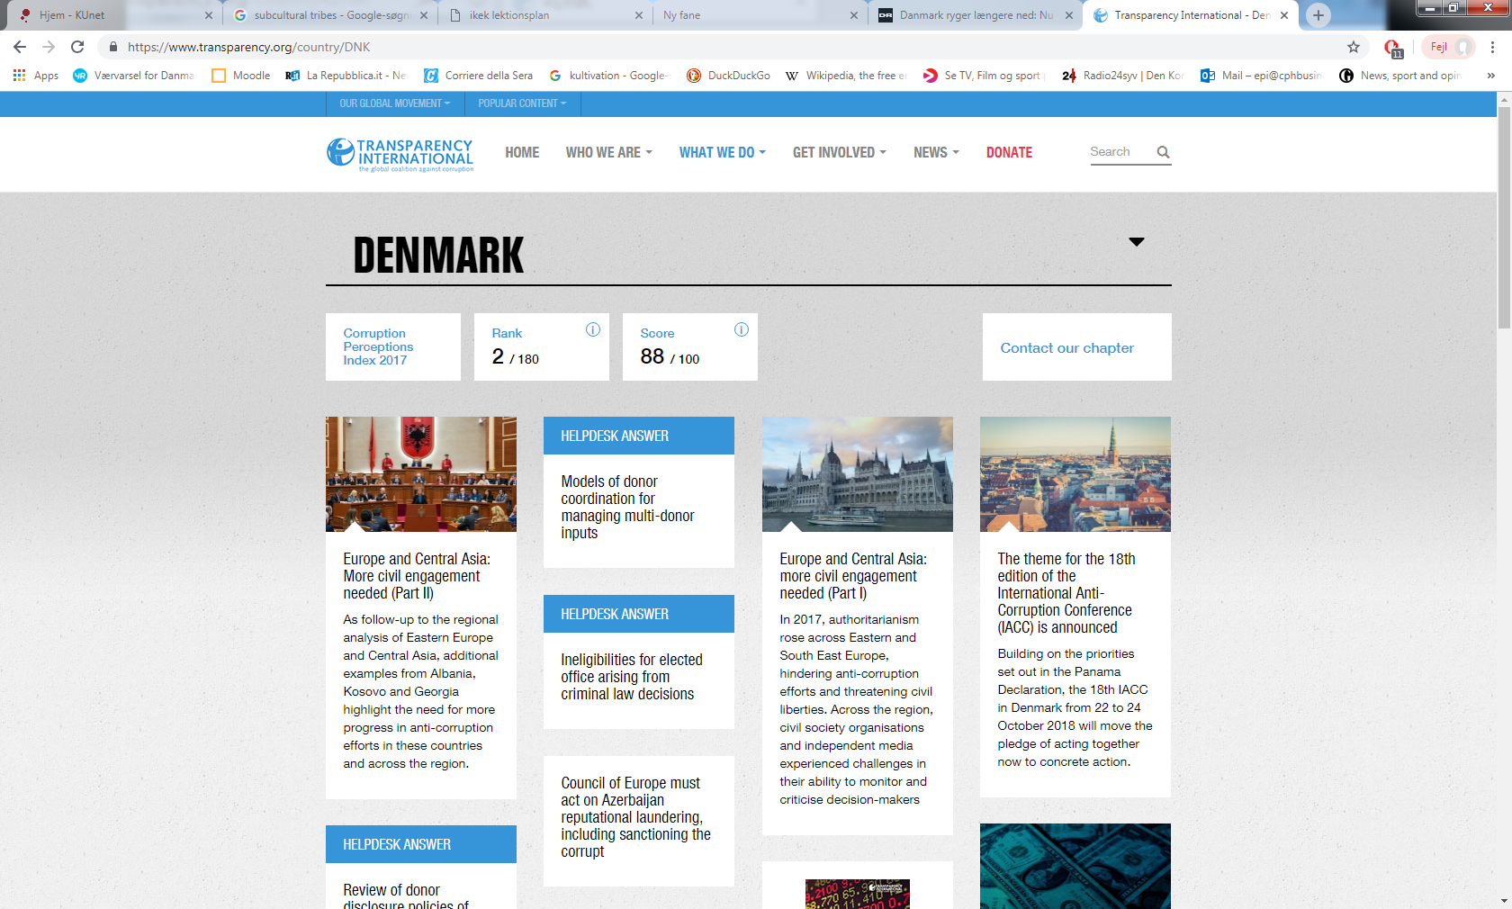

Slide 19
2. Ditte Maria Søgaard: Dansker, kend dig selv!
Hvilke trin til fiasko i det interkulturelle samarbejde mener du er det mest effektive (s. 6)?
1
2
3
Opsamling modul 2
The Undertow of Culture
Dansker, kend dig selv
Kommunikation mellem kulturer
Organisations-kulturer
Hvis din nabo… Minerva-modellen National identitet
How to win a cosmic war
The cultural process
Gruppeopgave

Slide 20
2. Ditte Maria Søgaard: Dansker, kend dig selv!
Hvilke trin til fiasko i det interkulturelle samarbejde mener du er det mest effektive (s. 6)?
1. At sige/at mene
2. Lave om på hierarkier (lighed)
3. Humor og, især, ironi og selvironi
Opsamling modul 2
The Undertow of Culture
Dansker, kend dig selv
Kommunikation mellem kulturer
Organisations-kulturer
Hvis din nabo… Minerva-modellen National identitet
How to win a cosmic war
The cultural process
Gruppeopgave

Slide 21
Danskheden Kilde-URL: http://www.information.dk/177832
I anledning af de dejlige danske højtider, vedtagelsen af tuneserloven etc. sender jeg dette digt til Information. Glædelig jul og Godt Nytår! Henrik Nordbrandt, 22. december 2008
Danskheden er en skøn ting
og så sjov!
Det er så typisk dansk ved danskheden
at den er så sjov.
For ikke at tale om den danske alvor. Den er så alvorlig på den typisk danske måde der gør den så typisk alvorlig.
I det hele taget er danskheden så typisk.
Det mest typiske ved danskheden er at den er så typisk
så typisk dansk.
Alvor og sjov er typiske nok hver for sig
men ikke så typiske som danskheden. Danskheden er det mest typiske af alt.
Danskheden er sådan en skøn ting.
Opsamling modul 2
The Undertow of Culture
Dansker, kend dig selv
Kommunikation mellem kulturer
Organisations-kulturer
Hvis din nabo… Minerva-modellen National identitet
How to win a cosmic war
The cultural process
Gruppeopgave

Slide 22
Er Nordbrandts digt typisk dansk?
Kan det forstås af folk fra andre kulturer?
Kommentér udtrykkene ‘nationalkultur’ og ‘nationalstat’
Find på eksempler på danske karaktertræk der typisk misforstås i en kultur du kender godt (‘medaljens bagside’ s.8)
Opsamling modul 2
The Undertow of Culture
Dansker, kend dig selv
Kommunikation mellem kulturer
Organisations-kulturer
Hvis din nabo… Minerva-modellen National identitet
How to win a cosmic war
The cultural process
Gruppeopgave

Slide 23
3. Frandsen, Halkier & Johansen: Kommunikation mellem kulturer
Definér interkulturel kommunikation
Interaktion (kommunikation i bredeste forstand) mellem
nationalkulturer
subkulturer (Kultursegmenter; socioøkonomiske og demografiske kriterier; livsstilsegmentering; tribes; religiøse minoriteter; medlemmer i et socialt netværk)
organisationskulturer (Mærsk/Mensch, Ikea/Apple m.m.)
Opsamling modul 2
The Undertow of Culture
Dansker, kend dig selv
Kommunikation mellem kulturer
Organisations-kulturer
Hvis din nabo… Minerva-modellen National identitet
How to win a cosmic war
The cultural process
Gruppeopgave

Slide 24
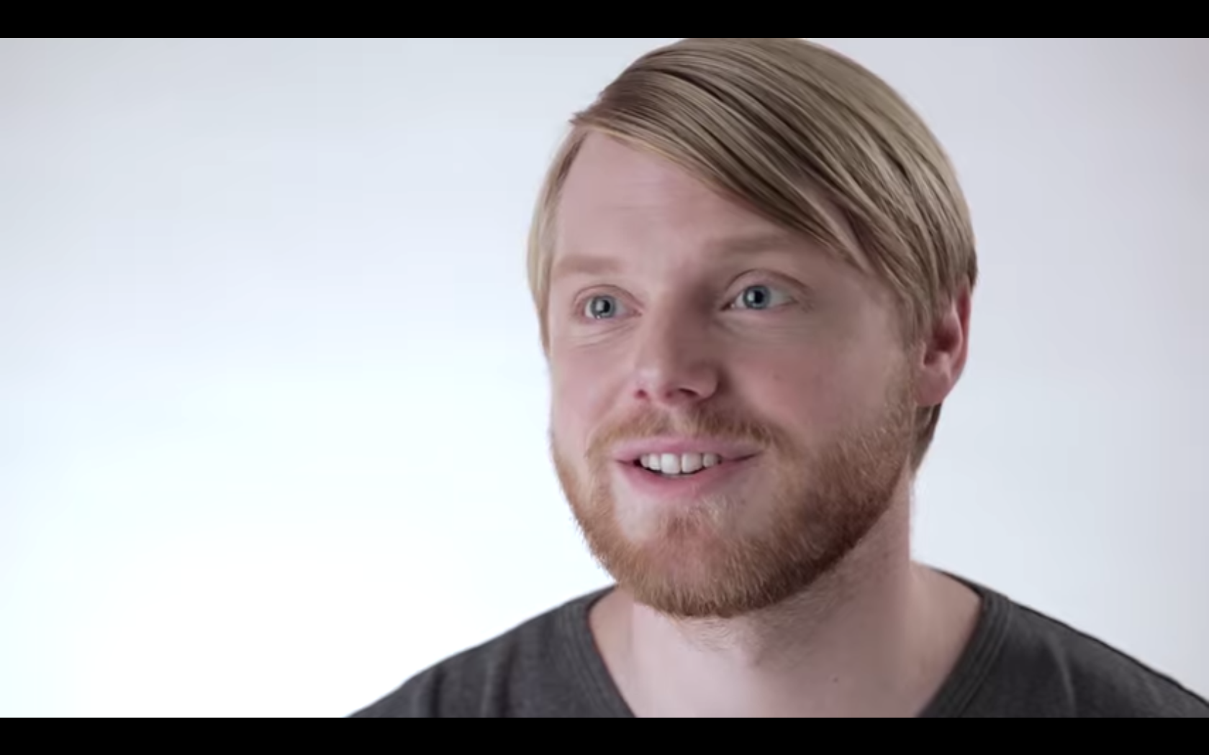

Slide 25
Forskellige tilgange til interkulturel kommunikation
Videnskabelige teorier (sat meget på spidsen):
Funktionalistisk forskningstradition: Kulturen bestemmer (programmerer) menneskers adfærd. Nationalkulturen som en homogen størrelse.
Hermeneutiske forskningstradition: Mennesket fortolker kommunikationsprocessen og omverdenen individuelt. Kulturrelativistisk vinkel.
Operationelle teorier:
Guides til turister, guides til forretningsfolk, Do’s and Taboo’s, Gestelands ’Cross-cultural Business Behavior’, Undenrigsministeriets lande- og markedsprofiler og lignende.
Opsamling modul 2
The Undertow of Culture
Dansker, kend dig selv
Kommunikation mellem kulturer
Organisations-kulturer
Hvis din nabo… Minerva-modellen National identitet
How to win a cosmic war
The cultural process
Gruppeopgave

Slide 26
Hvad er forskellen mellem ritualer og traditioner?
Ritualer: Symbolske adfærdsformer der skaber sociale netværk: hilsen, høflighed, etikette (skål, tak for mad), m.m.
Traditioner: Tilbagevendende kulturelle skuespil der er rodfæstede i historien: religiøse og nationale højtider, ’sådan har vi altid gjort’
Værdier. Forklar forskellen mellem ’det ønskværdige’ og ’det man ønsker’.
Absolutte og relative normer: Skat, sort arbejde, dødsstraf.
Opsamling modul 2
The Undertow of Culture
Dansker, kend dig selv
Kommunikation mellem kulturer
Organisations-kulturer
Hvis din nabo… Minerva-modellen National identitet
How to win a cosmic war
The cultural process
Gruppeopgave

Slide 27
Kommentér tekstens definitioner af myter, stereotyper, fordomme og ideologi.
Myter: ”En fortælling som er en naturlig om ikke nødvendigvis sand del af virkeligheden”.
Opsamling modul 2
The Undertow of Culture
Dansker, kend dig selv
Kommunikation mellem kulturer
Organisations-kulturer
Hvis din nabo… Minerva-modellen National identitet
How to win a cosmic war
The cultural process
Gruppeopgave

Slide 28
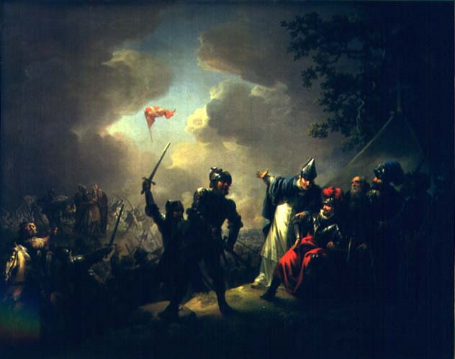
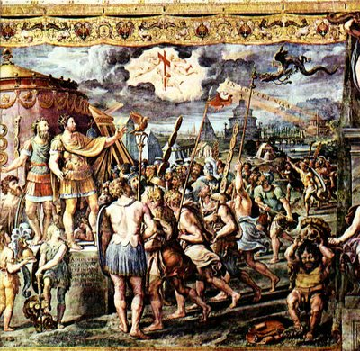
In hoc signo vinces. Latin for “Ved dette tegn, sejr”. Efter Konstantin den Store i år 312 havde haft en åbenbaring om et kors på himlen før det endelige slag uden for Rom mod den vestromerske kejser Maxentius, tog Konstantin kristendommen som sin og førte sine hære i felten under korsets tegn og med dette motto. Og sejrede trods stærk undertalligt hær. Fra Wikipedia

Slide 29
Kommentér tekstens definitioner af myter, stereotyper, fordomme og ideologi.
Myter: ”En fortælling som er en naturlig om ikke nødvendigvis sand del af virkeligheden”.
Stereotyper: ”(Emotionelt baserede og ) generaliserende udsagn, der udtrykker holdninger og forestillinger” om andre kulturer eller personer.
Fordomme: En dom man fælder før man har analyseret det man bedømmer.
Ideologi: ”En fortælling, der skal retfærdiggøre ens tale, tanker og handlinger og som er forankret i en fremtidssituation”.
Opsamling modul 2
The Undertow of Culture
Dansker, kend dig selv
Kommunikation mellem kulturer
Organisations-kulturer
Hvis din nabo… Minerva-modellen National identitet
How to win a cosmic war
The cultural process
Gruppeopgave

Slide 30
Opsamling modul 2
The Undertow of Culture
Dansker, kend dig selv
Kommunikation mellem kulturer
Organisations-kulturer
Hvis din nabo… Minerva-modellen National identitet
How to win a cosmic war
The cultural process
Gruppeopgave
Find eksempler på nationale auto-stereotyper og hetero-stereotyper. Se også Trompenaars: Den sofistikerede stereotyp
Den hyggelige dansker, den ordensbevidste tysker, latin lover osv.

Slide 31
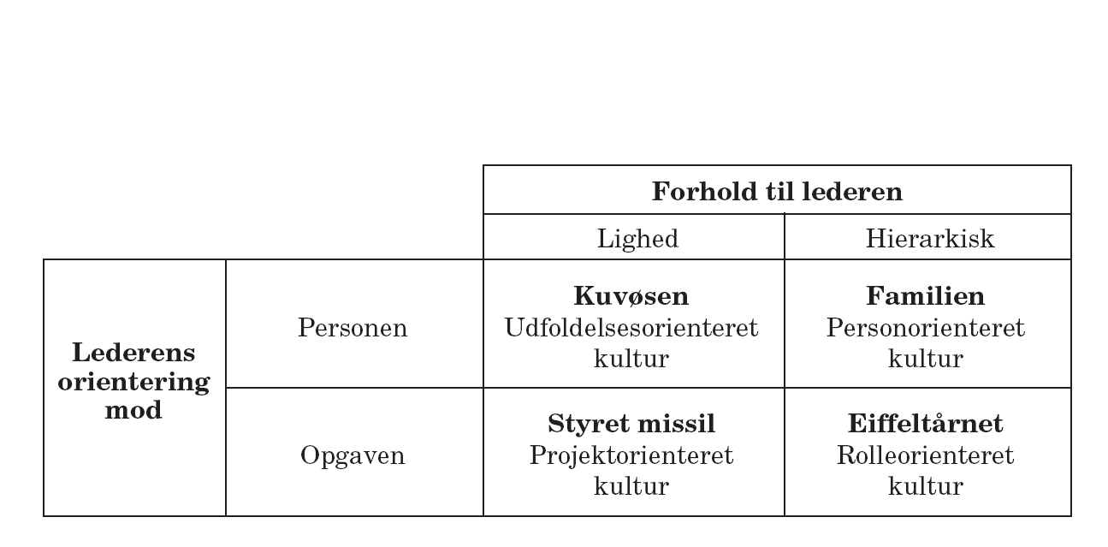
Organisationskulturtyper. Se også senere moduler
Alternativ opstilling af Trompenaars skema over organisationskulturer s. 16
Opsamling modul 2
The Undertow of Culture
Dansker, kend dig selv
Kommunikation mellem kulturer
Organisations-kulturer
Hvis din nabo… Minerva-modellen National identitet
How to win a cosmic war
The cultural process
Gruppeopgave

Slide 32
Opsamling modul 2
The Undertow of Culture
Dansker, kend dig selv
Kommunikation mellem kulturer
Organisations-kulturer
Hvis din nabo… Minerva-modellen National identitet
How to win a cosmic war
The cultural process
Gruppeopgave
Henrik Dahl: Hvis din nabo var en bil
Hvad betyder livsstil?
Livsstil er de ”typiske måder, hvorpå mennesker systematiserer deres livsførelse; de karakteristiske måder, hvorpå livssynet farver hverdagen og de valg, vi træffer.”
Kommentér kulturelementerne i næste slide, holder de stik? Hvad siger billedet om mobiliteten i det moderne danske samfund?

Slide 33
Opsamling modul 2
The Undertow of Culture
Dansker, kend dig selv
Kommunikation mellem kulturer
Organisations-kulturer
Hvis din nabo… Minerva-modellen National identitet
How to win a cosmic war
The cultural process
Gruppeopgave
Henrik Dahl: Hvis din nabo var en bil
Hvad betyder livsstil?
Livsstil er de ”typiske måder, hvorpå mennesker systematiserer deres livsførelse; de karakteristiske måder, hvorpå livssynet farver hverdagen og de valg, vi træffer.”
Kommentér kulturelementerne i næste slide, holder de stik? Hvad siger billedet om mobiliteten i det moderne danske samfund?
Definér Handlen, Praktisk tænkning, Social differentiering samt Artikulationsfelt.
Handlen: Adfærd, som forbindes med mening (Max Weber). Dahl analyserer handlen i hverdagen, der består af rutiner.

Slide 34
Opsamling modul 2
The Undertow of Culture
Dansker, kend dig selv
Kommunikation mellem kulturer
Organisations-kulturer
Hvis din nabo… Minerva-modellen National identitet
How to win a cosmic war
The cultural process
Gruppeopgave
Praktisk tænkning: Tænkning er for det meste en meget praktisk aktivitet, der indgår på en integreret måde i vores handlen. I hverdagen tænker man ved at organisere sin fysiske omverden og fortælle historier om den. (Levi-Strauss).
Social differentiering: Social differentiering spiller en afgørende rolle for forskelle i livsstil. De konkrete og mere eller mindre tilfældige artikulationsfelters udseende spiller dog ofte en påvirker også vores tænkning.
Artikulationsfelt: Et område af virkeligheden, der af sociale aktører opfattes som sammenhængende og som er genstand for tale og vurdering.

Slide 35
Opsamling modul 2
The Undertow of Culture
Dansker, kend dig selv
Kommunikation mellem kulturer
Organisations-kulturer
Hvis din nabo… Minerva-modellen National identitet
How to win a cosmic war
The cultural process
Gruppeopgave
Kan man typificere mennesker?
På det eksistentielle plan kan man ikke typificere mennesker [Man synes, at andre mennesker lever på en måde, der er let at gennemskue (specielt folk, man ikke har så meget sympati for) mens ens egen måde er højst unik]. Men man kan godt beskrive nogle mønstre (livsstil), der har en tilbøjelighed til at gentage sig blandt bestemte mennesker. Det drejer sig om idealtyper (’konkrete abstraktioner’), som dog ikke må forveksles med virkelig eksisterende enkeltpersoner.

Slide 36
Hvorfor narrativiserer mennesket sin dagligdag?
Det at fastholde sig selv og andre i rutiner, kræver en konstant bearbejdning, nemlig al den snak der fylder hverdagen. Det er det tyngdefelt, der holder de enkelte i deres baner. Livsstil er [hovedsageligt] dette konkrete vedligeholdelsesarbejde.
Opsamling modul 2
The Undertow of Culture
Dansker, kend dig selv
Kommunikation mellem kulturer
Organisations-kulturer
Hvis din nabo… Minerva-modellen National identitet
How to win a cosmic war
The cultural process
Gruppeopgave

Slide 37
Opsamling modul 2
The Undertow of Culture
Dansker, kend dig selv
Kommunikation mellem kulturer
Organisations-kulturer
Hvis din nabo… Minerva-modellen National identitet
How to win a cosmic war
The cultural process
Gruppeopgave
Er det moderne menneske individualistisk?
Hvem er mere individualistisk – en dansker eller en spanier?
Overfor den nære gruppe
Overfor samfundet

Slide 38
modern
Opsamling modul 2
The Undertow of Culture
Dansker, kend dig selv
Kommunikation mellem kulturer
Organisations-kulturer
Hvis din nabo… Minerva-modellen National identitet
How to win a cosmic war
The cultural process
Gruppeopgave
materialisme
idealisme
traditionel

Slide 39
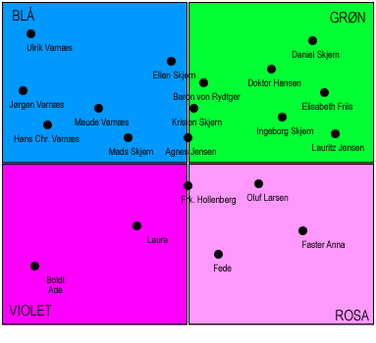
Matador og Minerva-modellen
DR’s dramachef Ingolf Gabold lavede med udgangspunkt i Minerva-modellen en oversigt over, hvordan Matadors brede appeal i befolkningen hænger sammen med det lige så bredt sammensatte persongalleri.
Opsamling modul 2
The Undertow of Culture
Dansker, kend dig selv
Kommunikation mellem kulturer
Organisations-kulturer
Hvis din nabo… Minerva-modellen National identitet
How to win a cosmic war
The cultural process
Gruppeopgave

Slide 40
Reza Aslan: How to win a cosmic war
Se ligeledes http://www.information.dk/201075
Hvorfor er den amerikanske kultur en stor udfordring for markedskommunikation?
Indvandresamfund
I begyndelsen var isen, derpå kom indvandrerne (Benny Andresen)
Sammensat og løbende redefineret kultur.
Kan alle og enhver blive amerikaner?
Kan alle og enhver blive dansker?
Opsamling modul 2
The Undertow of Culture
Dansker, kend dig selv
Kommunikation mellem kulturer
Organisations-kulturer
Hvis din nabo… Minerva-modellen National identitet
How to win a cosmic war
The cultural process
Gruppeopgave

Slide 41
Opsamling modul 2
The Undertow of Culture
Dansker, kend dig selv
Kommunikation mellem kulturer
Organisations-kulturer
Hvis din nabo… Minerva-modellen National identitet
How to win a cosmic war
The cultural process
Gruppeopgave
Hvad er ifølge Aslan problemet med betegnelsen ’terrorist’?
Undifferentiated enemy (David Kilcullen)
If you do not know who the enemy is, you cannot win the war (Sun Tzu)
On est toujours le con (le terroriste) de quelqu’un
Kommentér Aslans fortolkning af Jihadismen som værende antinationalistisk og moderne
Internationalistisk; samler identitetssøgende muslimer verden over
Gør brug af moderne kommunikationskanaler
By-passer traditionelle magtstrukturer
Se IS(IS)

Slide 42
Opsamling modul 2
The Undertow of Culture
Dansker, kend dig selv
Kommunikation mellem kulturer
Organisations-kulturer
Hvis din nabo… Minerva-modellen National identitet
How to win a cosmic war
The cultural process
Gruppeopgave
Midlertidige kulturgrupper
Hvor lykkelig er folk i jeres ‘synopsisland’? Tjek nettet og kommentér.
Hvilke trin til fiasko i samarbejdet med synopsislandet mener I er de mest farlige?
Skitsér et operationel landebrief af synopsislandet

